Slide 1
التربية الاقتصادية
قصد 101
الفصل الدراسي الأول والثاني
للصف الأول الثانوي
توحيد المسارات

Slide 2
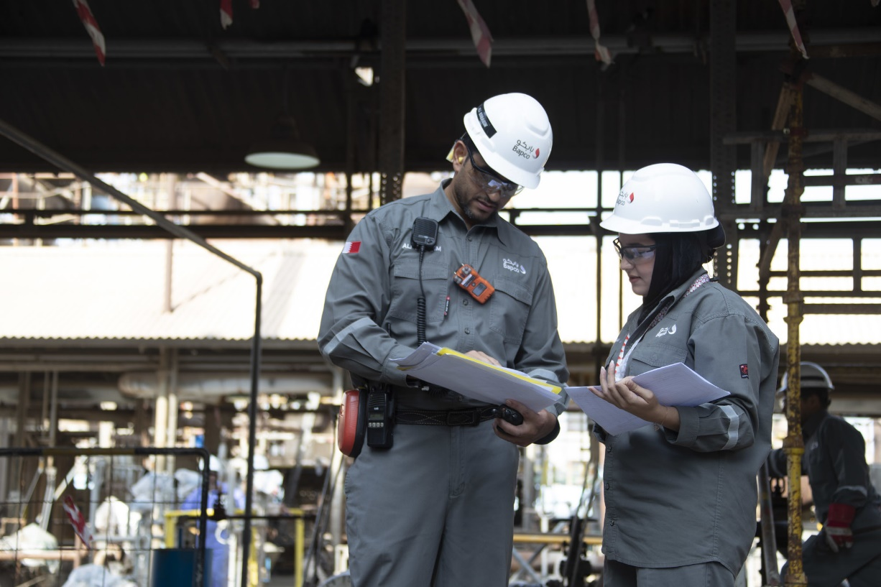
الوحدة الأولى
مدخل إلى التربية الاقتصادية

Slide 3
الدرس الأول
إدارة الجَوْدة الشاملة
الصفحات 47-55
مفهوم الجَوْدة وأبعادها
أهداف الجَوْدة
إدارة الجَوْدة الشاملة ومبادئها
تكلفة الجَوْدة
مؤسسات الداعمة للجَوْدة في مملكة البحرين
قصد 101 التربية الاقتصادية الفصل الدراسي الأول/الثاني الدرس 1-4: إدارة الجَوْدة الشاملة
وزارة التربية والتعليم – الفصل الدراسي الثاني 2022-2023

Slide 4
أهداف الدرس
يُتَوَقَع من الطالب بعد الانتهاء من هذا الدرس أن:
يتعرف مفهوم الجَوْدة وأبعادها.
يستنتج أهداف الجَوْدة.
يحدد مبادئ إدارة الجَوْدة الشاملة.
يحلل شكل بياني عن تكلفة الجَوْدة عَبْرَ مراحل تدفق المُنْتَج.
يقدر جهود مملكة البحرين في مجال الجَوْدة.
فــــي البدء ...
الهدف الأول
الهدف الثاني
الهدف الثالث
الهدف الرابع
الهدف الخامس
إضاءة
التقويم الختامي
قصد 101 التربية الاقتصادية الفصل الدراسي الأول/الثاني الدرس 1-4: إدارة الجَوْدة الشاملة
وزارة التربية والتعليم – الفصل الدراسي الثاني 2022-2023

Slide 5
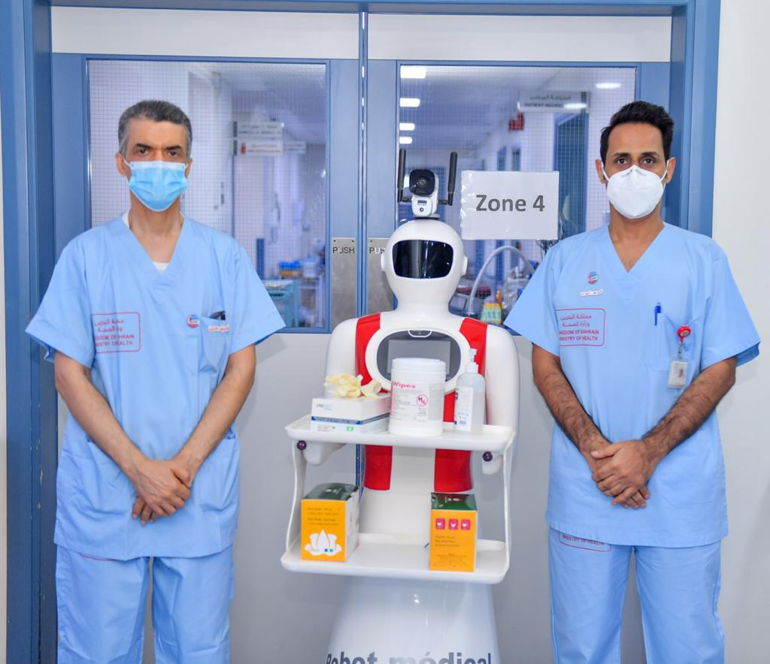
في البدء ....
النشاط الاستهلالي
ما المعايير التي تعتمدها لاختيار مُنْتَج معين دون غيره، أو خدمة طبيب محدد دون غيره؟
فــــي البدء ...
الهدف الأول
الهدف الثاني
الهدف الثالث
الهدف الرابع
الهدف الخامس
إضاءة
التقويم الختامي
قصد 101 التربية الاقتصادية الفصل الدراسي الأول/الثاني الدرس 1-4: إدارة الجَوْدة الشاملة
وزارة التربية والتعليم – الفصل الدراسي الثاني 2022-2023

Slide 6
النشاط الاستهلالي
النشاط الاستهلالي
مفهوم الجَوْدة وأبعادها
نشاط جماعي (1-4-1)
فــــي البدء ...
الهدف الأول
الهدف الثاني
الهدف الثالث
الهدف الرابع
الهدف الخامس
إضاءة
التقويم الختامي
قصد 101 التربية الاقتصادية الفصل الدراسي الأول/الثاني الدرس 1-4: إدارة الجَوْدة الشاملة
وزارة التربية والتعليم – الفصل الدراسي الثاني 2022-2023

Slide 7
النشاط الاستهلالي
النشاط الاستهلالي
مفهوم الجَوْدة وأبعادها
نشاط جماعي (1-4-1)
فــــي البدء ...
الهدف الأول
الهدف الثاني
الهدف الثالث
الهدف الرابع
الهدف الخامس
إضاءة
التقويم الختامي
قصد 101 التربية الاقتصادية الفصل الدراسي الأول/الثاني الدرس 1-4: إدارة الجَوْدة الشاملة
وزارة التربية والتعليم – الفصل الدراسي الثاني 2022-2023

Slide 8
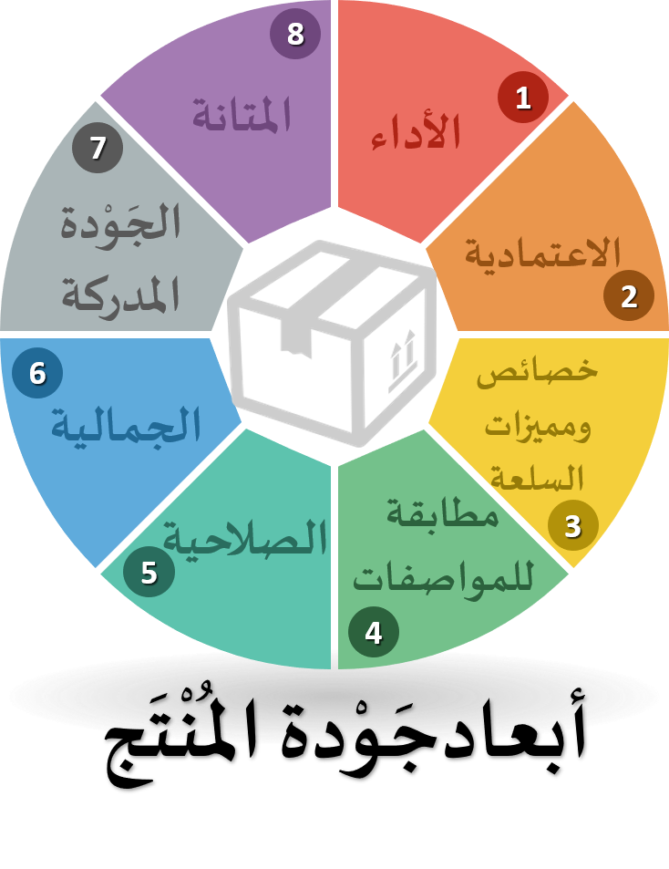
النشاط الاستهلالي
النشاط الاستهلالي
مفهوم الجَوْدة وأبعادها
فــــي البدء ...
الجَوْدة: هي مجموعة الخواص والخصائص الكلية التي تحملها السلعة أو الخدمة والتي تحدد إلى أي مدى تحقق احتياجات ورضا العميل.
الهدف الأول
الهدف الثاني
الهدف الثالث
الهدف الرابع
الهدف الخامس
إضاءة
التقويم الختامي
قصد 101 التربية الاقتصادية الفصل الدراسي الأول/الثاني الدرس 1-4: إدارة الجَوْدة الشاملة
وزارة التربية والتعليم – الفصل الدراسي الثاني 2022-2023

Slide 9
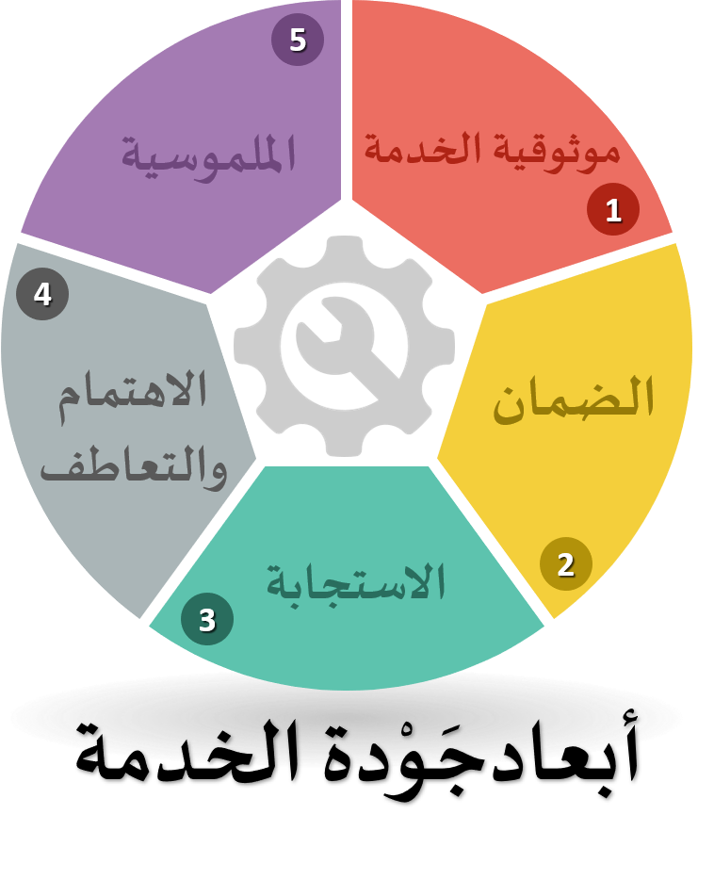
النشاط الاستهلالي
النشاط الاستهلالي
مفهوم الجَوْدة وأبعادها
فــــي البدء ...
الهدف الأول
الهدف الثاني
الهدف الثالث
الهدف الرابع
الهدف الخامس
إضاءة
التقويم الختامي
قصد 101 التربية الاقتصادية الفصل الدراسي الأول/الثاني الدرس 1-4: إدارة الجَوْدة الشاملة
وزارة التربية والتعليم – الفصل الدراسي الثاني 2022-2023

Slide 10
النشاط الاستهلالي
النشاط الاستهلالي
أهداف الجَوْدة
نشاط جماعي (1-4-2)
فــــي البدء ...
الهدف الأول
الهدف الثاني
الهدف الثالث
الهدف الرابع
الهدف الخامس
إضاءة
التقويم الختامي
قصد 101 التربية الاقتصادية الفصل الدراسي الأول/الثاني الدرس 1-4: إدارة الجَوْدة الشاملة
وزارة التربية والتعليم – الفصل الدراسي الثاني 2022-2023

Slide 11
النشاط الاستهلالي
النشاط الاستهلالي
أهداف الجَوْدة
فــــي البدء ...
الهدف الأول
الهدف الثاني
الهدف الثالث
الهدف الرابع
الهدف الخامس
إضاءة
التقويم الختامي
قصد 101 التربية الاقتصادية الفصل الدراسي الأول/الثاني الدرس 1-4: إدارة الجَوْدة الشاملة
وزارة التربية والتعليم – الفصل الدراسي الثاني 2022-2023

Slide 12
النشاط الاستهلالي
النشاط الاستهلالي
إدارة الجَوْدة الشاملة ومبادئها
نشاط جماعي (1-4-3)
فــــي البدء ...
الهدف الأول
الهدف الثاني
الهدف الثالث
الهدف الرابع
الهدف الخامس
إضاءة
التقويم الختامي
قصد 101 التربية الاقتصادية الفصل الدراسي الأول/الثاني الدرس 1-4: إدارة الجَوْدة الشاملة
وزارة التربية والتعليم – الفصل الدراسي الثاني 2022-2023

Slide 13
النشاط الاستهلالي
النشاط الاستهلالي
إدارة الجَوْدة الشاملة ومبادئها
تعتبر إدارة الجَوْدة الشاملة (Total Quality Management) ثقافة تعزز مفهوم الالتزام الكامل تجاه رضا العميل من خلال التحسين المستمر والإبداع في كافة مجالات العمل.
أهم مبادئ إدارة الجَوْدة الشاملة:
التزام الإدارة العليا الثابت والوطيد، وتوفير كل ما يلزم لتطبيقها بشكل سليم.
تمكين العاملين بالتعليم والتدريب والتحفيز والتميّزِ في العمل.
اتخاذ القرارات المستندةِ على الحقائق.
تحسين العمليات باستمرار، لتخفيض السعر، وتسريع الأداء.
التركيز على كسب الزبون وتحقيق متطلباته وإرضائه وإسعاده.
فــــي البدء ...
الهدف الأول
الهدف الثاني
الهدف الثالث
الهدف الرابع
الهدف الخامس
إضاءة
التقويم الختامي
قصد 101 التربية الاقتصادية الفصل الدراسي الأول/الثاني الدرس 1-4: إدارة الجَوْدة الشاملة
وزارة التربية والتعليم – الفصل الدراسي الثاني 2022-2023

Slide 14
النشاط الاستهلالي
النشاط الاستهلالي
تكلفة الجَوْدة
نشاط جماعي (1-4-4)
فــــي البدء ...
الهدف الأول
الهدف الثاني
الهدف الثالث
الهدف الرابع
الهدف الخامس
إضاءة
التقويم الختامي
قصد 101 التربية الاقتصادية الفصل الدراسي الأول/الثاني الدرس 1-4: إدارة الجَوْدة الشاملة
وزارة التربية والتعليم – الفصل الدراسي الثاني 2022-2023

Slide 15
النشاط الاستهلالي
النشاط الاستهلالي
تكلفة الجَوْدة
نشاط جماعي (1-4-4)
فــــي البدء ...
الهدف الأول
الهدف الثاني
الهدف الثالث
الهدف الرابع
الهدف الخامس
إضاءة
التقويم الختامي
قصد 101 التربية الاقتصادية الفصل الدراسي الأول/الثاني الدرس 1-4: إدارة الجَوْدة الشاملة
وزارة التربية والتعليم – الفصل الدراسي الثاني 2022-2023

Slide 16
النشاط الاستهلالي
النشاط الاستهلالي
تكلفة الجَوْدة
فــــي البدء ...
الهدف الأول
الهدف الثاني
الهدف الثالث
الهدف الرابع
الهدف الخامس
إضاءة
التقويم الختامي
قصد 101 التربية الاقتصادية الفصل الدراسي الأول/الثاني الدرس 1-4: إدارة الجَوْدة الشاملة
وزارة التربية والتعليم – الفصل الدراسي الثاني 2022-2023

Slide 17
النشاط الاستهلالي
النشاط الاستهلالي
المؤسسات الداعمة للجَوْدة في مملكة البحرين
نشاط جماعي (1-4-5)
شاهد مع زملائك في المجموعة الفيديو التالي، من خلال رمز الاستجابة السريعة QR، ثم أجب عن الأسئلة التي تليها:
ما الجهة التي تم ذكرها في الفيديو السابق؟ ومتى تم تأسيسها؟
ما سبب تأسيس الهيئة السابقة؟
ابحث في مصادر المعرفة المختلفة عن رؤية ورسالة الهيئة؟
اذكر بعض أعمال الهيئة؟
فــــي البدء ...
الهدف الأول
الهدف الثاني
الهدف الثالث
الهدف الرابع
الهدف الخامس
إضاءة
التقويم الختامي
قصد 101 التربية الاقتصادية الفصل الدراسي الأول/الثاني الدرس 1-4: إدارة الجَوْدة الشاملة
وزارة التربية والتعليم – الفصل الدراسي الثاني 2022-2023

Slide 18
النشاط الاستهلالي
النشاط الاستهلالي
المؤسسات الداعمة للجَوْدة في مملكة البحرين
فــــي البدء ...
هيئة ضمان جَوْدة التعليم والتدريب
جمعية البحرين للجَوْدة
المؤسسات الداعمة للجَوْدة في مملكة البحرين
الهدف الأول
الهدف الثاني
الهدف الثالث
الهدف الرابع
الهدف الخامس
إضاءة
التقويم الختامي
قصد 101 التربية الاقتصادية الفصل الدراسي الأول/الثاني الدرس 1-4: إدارة الجَوْدة الشاملة
وزارة التربية والتعليم – الفصل الدراسي الثاني 2022-2023

Slide 19
النشاط الاستهلالي
إضاءة
النشاط الاستهلالي
المنظمة الدولية للمعايير الأيزو (ISO): منظمة دولية تم تأسيسها سنة 1947م ومقرها في جنيف، وتهدف لوضع معايير دولية موحدة لجَوْدة السلع والخدمات والمواد والعمليات. وتصدر المنظمة وثيقة المواصفات الدولية للجَوْدة، وهي تحوي وصف دقيق للمواد والعمليات والسلع والخدمات لجعلها تلبي الحاجات والأهداف المرجوة منها، ومن أشهر هذه المواصفات مواصفة ISO9000 و ISO14000.
فــــي البدء ...
الهدف الأول
الهدف الثاني
الهدف الثالث
الهدف الرابع
الهدف الخامس
إضاءة
التقويم الختامي
قصد 101 التربية الاقتصادية الفصل الدراسي الأول/الثاني الدرس 1-4: إدارة الجَوْدة الشاملة
وزارة التربية والتعليم – الفصل الدراسي الثاني 2022-2023

Slide 20
؟
التقويم
1. صنّف أبعاد الجَوْدة الآتية إلى أبعاد جَوْدة المُنْتَج، أو أبعاد جَوْدة الخدمة:
فــــي البدء ...
الهدف الأول
الجمالية
موثوقية الخدمة
الجَوْدة المدركة
الاهتمام والتعاطف
الهدف الثاني
المتانة
الملموسية
مطابقة للمواصفات
الهدف الثالث
أبعاد
جَوْدة المُنْتَج
الهدف الرابع
الهدف الخامس
أبعاد
جَوْدة الخدمة
إضاءة
تأكد من إجابتك
التقويم الختامي
قصد 101 التربية الاقتصادية الفصل الدراسي الأول/الثاني الدرس 1-4: إدارة الجَوْدة الشاملة
وزارة التربية والتعليم – الفصل الدراسي الثاني 2022-2023

Slide 21
؟
التقويم
2. النّسق المنطقي لترتيب مراحل تدفق المُنْتَج هو: الاستهلاك – الإنتاج – التصميم – التوزيع.
فــــي البدء ...
الهدف الأول
الهدف الثاني
الهدف الثالث
خطأ
صح
الهدف الرابع
الهدف الخامس
إضاءة
التقويم الختامي
قصد 101 التربية الاقتصادية الفصل الدراسي الأول/الثاني الدرس 1-4: إدارة الجَوْدة الشاملة
وزارة التربية والتعليم – الفصل الدراسي الثاني 2022-2023

Slide 22
؟
التقويم
3. العلاقة بين تكلفة اكتشاف الأخطاء ومراحل تدفّق المُنْتَج بأن التَّكلفة تزداد مع مرور المراحل لتدفّق المُنْتَج.
فــــي البدء ...
الهدف الأول
الهدف الثاني
الهدف الثالث
خطأ
صح
الهدف الرابع
الهدف الخامس
إضاءة
التقويم الختامي
قصد 101 التربية الاقتصادية الفصل الدراسي الأول/الثاني الدرس 1-4: إدارة الجَوْدة الشاملة
وزارة التربية والتعليم – الفصل الدراسي الثاني 2022-2023

Slide 23
؟
التقويم
4. حدد نوع التكلفة في كل من الحالات الآتية:
1. تكاليف معالجة شكاوي العملاء.
2. مراجعة المنتجات الجديدة.
3. تكاليف المنتجات التالفة.
4. تكاليف اختبار وفحص المنتجات.
فــــي البدء ...
الهدف الأول
تكاليف الإخفاق الخارجي
تكاليف الإخفاق الداخلي
تكاليف التقييم
تكاليف الرقابة
الهدف الثاني
الهدف الثالث
الهدف الرابع
الهدف الخامس
إضاءة
تأكد من إجابتك
التقويم الختامي
قصد 101 التربية الاقتصادية الفصل الدراسي الأول/الثاني الدرس 1-4: إدارة الجَوْدة الشاملة
وزارة التربية والتعليم – الفصل الدراسي الثاني 2022-2023

Slide 24
؟
التقويم
5. جميع ما يلي من أهداف مبادئ إدارة الجَوْدة الشاملة في المُنشأة ماعدا:
فــــي البدء ...
الهدف الأول
الهدف الثاني
الهدف الثالث
ج. التركيز على الزبون باعتباره محور الجَوْدة.
أ. التحسين المستمر والنظرة الشمولية.
الهدف الرابع
الهدف الخامس
إضاءة
د. الرقابة المباشرة على العاملين.
ب. تمكين العاملين بالتعليم والتدريب والتحفيز.
التقويم الختامي
قصد 101 التربية الاقتصادية الفصل الدراسي الأول/الثاني الدرس 1-4: إدارة الجَوْدة الشاملة
وزارة التربية والتعليم – الفصل الدراسي الثاني 2022-2023

Slide 25
؟
التقويم
فــــي البدء ...
الهدف الأول
نشاط إضافي
الهدف الثاني
الهدف الثالث
الهدف الرابع
أجب على أسئلة الدرس في الكتاب المدرسي صفحة 55.
+
أسئلة الوحدة في الكتاب المدرسي من ص 56-ص58.
الهدف الخامس
إضاءة
التقويم الختامي
قصد 101 التربية الاقتصادية الفصل الدراسي الأول/الثاني الدرس 1-4: إدارة الجَوْدة الشاملة
وزارة التربية والتعليم – الفصل الدراسي الثاني 2022-2023

Slide 26
نهاية الدرس
شكراً لكم ،، وفقكم الله
قصد 101 التربية الاقتصادية الفصل الدراسي الأول/الثاني الدرس 1-4: إدارة الجَوْدة الشاملة
وزارة التربية والتعليم – الفصل الدراسي الثاني 2022-2023

Slide 27
الإجابة
1. صنّف أبعاد الجَوْدة الآتية إلى أبعاد جَوْدة المُنْتَج، أو أبعاد جَوْدة الخدمة:
المتانة
مطابقة للمواصفات
الجمالية
الجَوْدة المدركة
أبعاد
جَوْدة المُنْتَج
الملموسية
موثوقية الخدمة
الاهتمام والتعاطف
أبعاد
جَوْدة الخدمة
التالي
قصد 101 التربية الاقتصادية الفصل الدراسي الأول/الثاني الدرس 1-4: إدارة الجَوْدة الشاملة
وزارة التربية والتعليم – الفصل الدراسي الثاني 2022-2023

Slide 28
التالي
قصد 101 التربية الاقتصادية الفصل الدراسي الأول/الثاني الدرس 1-4: إدارة الجَوْدة الشاملة
وزارة التربية والتعليم – الفصل الدراسي الثاني 2022-2023

Slide 29
رجوع
قصد 101 التربية الاقتصادية الفصل الدراسي الأول/الثاني الدرس 1-4: إدارة الجَوْدة الشاملة
وزارة التربية والتعليم – الفصل الدراسي الثاني 2022-2023

Slide 30
التالي
قصد 101 التربية الاقتصادية الفصل الدراسي الأول/الثاني الدرس 1-4: إدارة الجَوْدة الشاملة
وزارة التربية والتعليم – الفصل الدراسي الثاني 2022-2023

Slide 31
رجوع
قصد 101 التربية الاقتصادية الفصل الدراسي الأول/الثاني الدرس 1-4: إدارة الجَوْدة الشاملة
وزارة التربية والتعليم – الفصل الدراسي الثاني 2022-2023

Slide 32
الإجابة
4. حدد نوع التكلفة في كل من الحالات الآتية:
1. تكاليف معالجة شكاوي العملاء.
2. مراجعة المنتجات الجديدة.
3. تكاليف المنتجات التالفة.
4. تكاليف اختبار وفحص المنتجات.
تكاليف الإخفاق الخارجي
تكاليف الرقابة
تكاليف الإخفاق الداخلي
تكاليف التقييم
التالي
قصد 101 التربية الاقتصادية الفصل الدراسي الأول/الثاني الدرس 1-4: إدارة الجَوْدة الشاملة
وزارة التربية والتعليم – الفصل الدراسي الثاني 2022-2023

Slide 33
التالي
قصد 101 التربية الاقتصادية الفصل الدراسي الأول/الثاني الدرس 1-4: إدارة الجَوْدة الشاملة
وزارة التربية والتعليم – الفصل الدراسي الثاني 2022-2023

Slide 34
رجوع
قصد 101 التربية الاقتصادية الفصل الدراسي الأول/الثاني الدرس 1-4: إدارة الجَوْدة الشاملة
وزارة التربية والتعليم – الفصل الدراسي الثاني 2022-2023

